Slide 1
Cómo utilizar la herramienta
www.qualityregistry.eu

Slide 2

Objetivo de esta presentación
Esta presentación lo ayudará a comprender cómo puede MEJORAR continuamente la ATENCIÓN DE ACCIDENTES CEREBROVASCULARES en el hospital mediante el monitoreo de los datos de forma simplista y sistemática

Slide 3







Fucionalidade do RES-Q
Cómo registrar el centro/hospital como coordinador local
Cómo registrar un usuario en el centro/hospital registrado
Cómo inicia sesión un coordinador local/usuario en el centro/hospital
Cómo registrar un paciente nuevo
Uso del panel de control para monitorear el desempeño del centro/hospital
SLIDES 4-5
SLIDE 7
SLIDE 9
SLIDE 11-13
SLIDES 15-18
Cómo utilizar la función de descarga (download) y descargar informes (download reports)
Monitoreo de las tendencias en la calidad de atención de accidentes cerebrovasculares
Uso del RES-Q para recibir los premios Angels de la WSO/ ESO
Políticas del RES-Q que incluyen uso compartido de datos/privacidad
de datos
Equipo y contacto
del RES-Q
SLIDES 20-22
SLIDES 24-25
SLIDES 27-30
SLIDES 32-34
SLIDE 36
Notes:
Cómo registrar el centro/hospital como coordinador local (slides 4 & 5)
Cómo registrar un usuario en el centro/hospital registrado (slide 7)
Cómo inicia sesión un coordinador local/usuario en el centro/hospital (slide 9)
Cómo registrar un paciente nuevo (slides 11 - 13)
Uso del panel de control para monitorear el desempeño del centro/hospital (slides 15 - 18)
Cómo utilizar la función de descarga y descargar informes (slides 20 - 22)
Monitoreo de las tendencias en la calidad de atención de accidentes cerebrovasculares (slides 24 & 25)
Uso del RES-Q para recibir los premios Angels de la WSO/ ESO (slides 27 - 30)
Políticas del RES-Q que incluyen uso compartido de datos/privacidad de datos (slides 32 - 34)
Equipo y contacto del RES-Q (slide 36)

Slide 4
Coordinador local y definición de usuario
El coordinador local es un médico que es el miembro clave en el hospital para gestionar accidentes cerebrovasculares
Es responsable de los datos del hospital que se introducen en el registro RES-Q
Puede ser un usuario o se puede asignar a un usuario del hospital para la introducción de datos. No existe ninguna restricción para los profesionales de la salud (HCP) que estén registrados como usuarios de un hospital para introducir los datos del paciente con accidente cerebrovascular en el RES-Q

Slide 5

Fucionalidade do RES-Q
Cómo registrar el centro/hospital como coordinador local
Cómo registrar un usuario en el centro/hospital registrado
Cómo inicia sesión un coordinador local/usuario en el centro/hospital
Cómo registrar un paciente nuevo
Uso del panel de control para monitorear el desempeño del centro/hospital
SLIDES 4-5
SLIDE 7
SLIDE 9
SLIDE 11-13
SLIDES 15-18
Cómo utilizar la función de descarga
(download) y
descargar informes (download reports)
Monitoreo de las tendencias en la calidad de atención de accidentes cerebrovasculares
Uso del RES-Q para recibir los premios Angels de la WSO/ ESO
Políticas del RES-Q que incluyen uso compartido de datos/privacidad
de datos
Equipo y contacto
del RES-Q
SLIDES 20-22
SLIDES 24-25
SLIDES 27-30
SLIDES 32-34
SLIDE 36
Notes:
Cómo registrar el centro/hospital como coordinador local (slides 4 & 5)
Cómo registrar un usuario en el centro/hospital registrado (slide 7)
Cómo inicia sesión un coordinador local/usuario en el centro/hospital (slide 9)
Cómo registrar un paciente nuevo (slides 11 - 13)
Uso del panel de control para monitorear el desempeño del centro/hospital (slides 15 - 18)
Cómo utilizar la función de descarga y descargar informes (slides 20 - 22)
Monitoreo de las tendencias en la calidad de atención de accidentes cerebrovasculares (slides 24 & 25)
Uso del RES-Q para recibir los premios Angels de la WSO/ ESO (slides 27 - 30)
Políticas del RES-Q que incluyen uso compartido de datos/privacidad de datos (slides 32 - 34)
Equipo y contacto del RES-Q (slide 36)

Slide 6
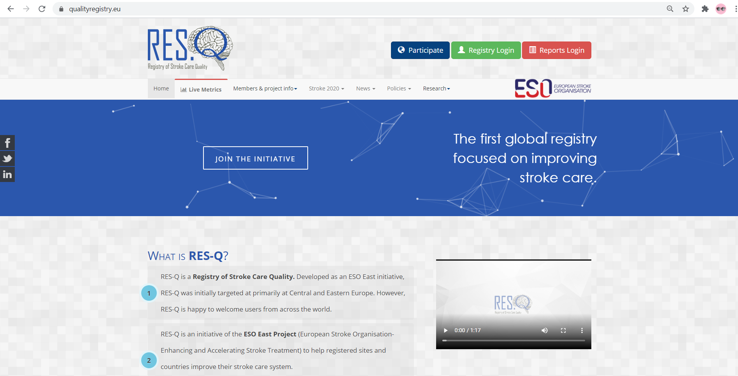
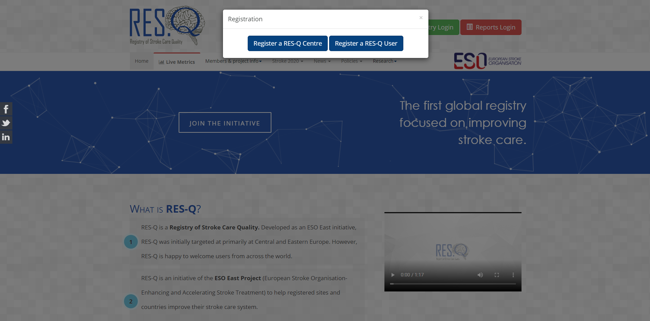
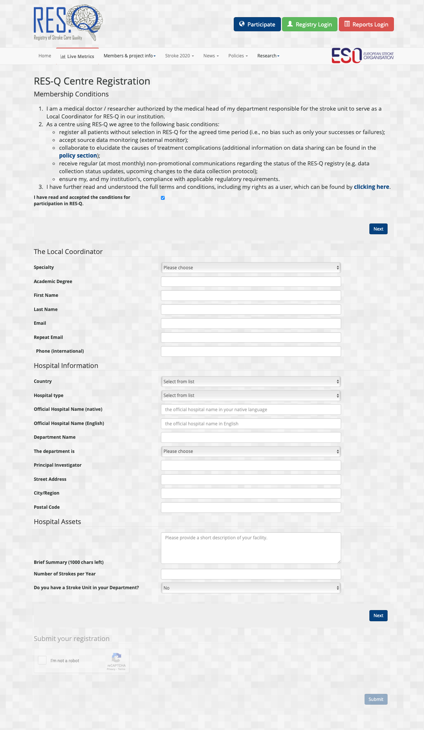
Instrucciones para registrar al centro/hospital como coordinador local en sólo 4 sencillos pasos
Paso 3: Haga clic en la casilla de verificación para aceptar los términos y condiciones
Paso 1: Haga clic en participar [Participate]
Paso 2: Registre un centro RES-Q [Register a RES-Q Centre]
Haga clic en la casilla de verificación para aceptar los términos y condiciones
Paso 4: Haga clic en enviar

Slide 7
Fucionalidade do RES-Q
Cómo registrar el centro/hospital como coordinador local
Cómo registrar un usuario en el centro/hospital registrado
Cómo inicia sesión un coordinador local/usuario en el centro/hospital
Cómo registrar un paciente nuevo
Uso del panel de control para monitorear el desempeño del centro/hospital
SLIDES 4-5
SLIDE 7
SLIDE 9
SLIDE 11-13
SLIDES 15-18
Cómo utilizar la función de descarga (download) y descargar informes (download reports)
Monitoreo de las tendencias en la calidad de atención de accidentes cerebrovasculares
Uso del RES-Q para recibir los premios Angels de la WSO/ ESO
Políticas del RES-Q que incluyen uso compartido de datos/privacidad
de datos
Equipo y contacto
del RES-Q
SLIDES 20-22
SLIDES 24-25
SLIDES 27-30
SLIDES 32-34
SLIDE 36
Notes:
Cómo registrar el centro/hospital como coordinador local (slides 4 & 5)
Cómo registrar un usuario en el centro/hospital registrado (slide 7)
Cómo inicia sesión un coordinador local/usuario en el centro/hospital (slide 9)
Cómo registrar un paciente nuevo (slides 11 - 13)
Uso del panel de control para monitorear el desempeño del centro/hospital (slides 15 - 18)
Cómo utilizar la función de descarga y descargar informes (slides 20 - 22)
Monitoreo de las tendencias en la calidad de atención de accidentes cerebrovasculares (slides 24 & 25)
Uso del RES-Q para recibir los premios Angels de la WSO/ ESO (slides 27 - 30)
Políticas del RES-Q que incluyen uso compartido de datos/privacidad de datos (slides 32 - 34)
Equipo y contacto del RES-Q (slide 36)

Slide 8
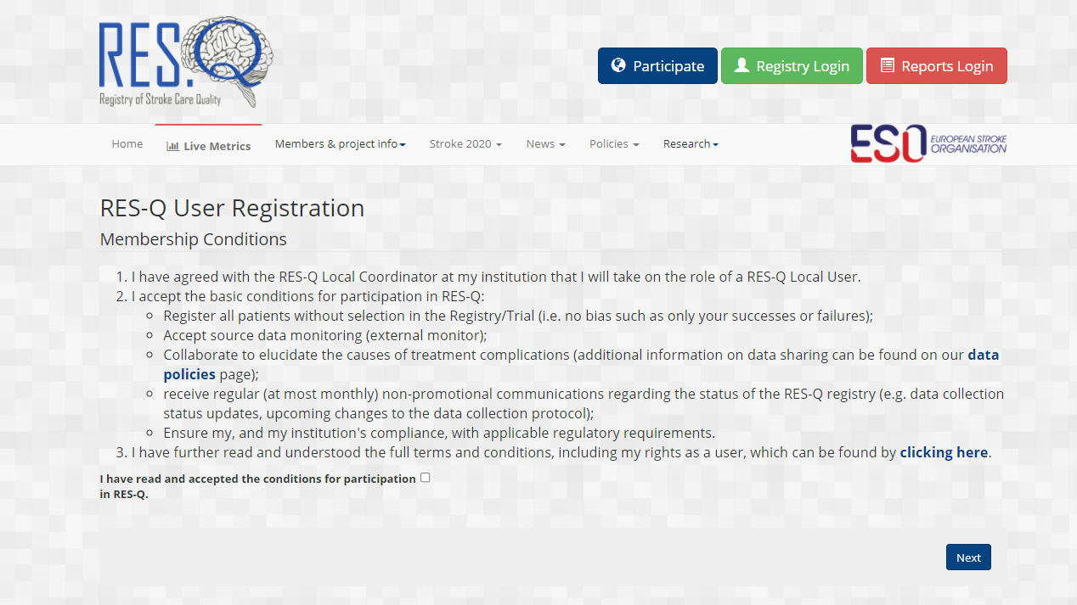
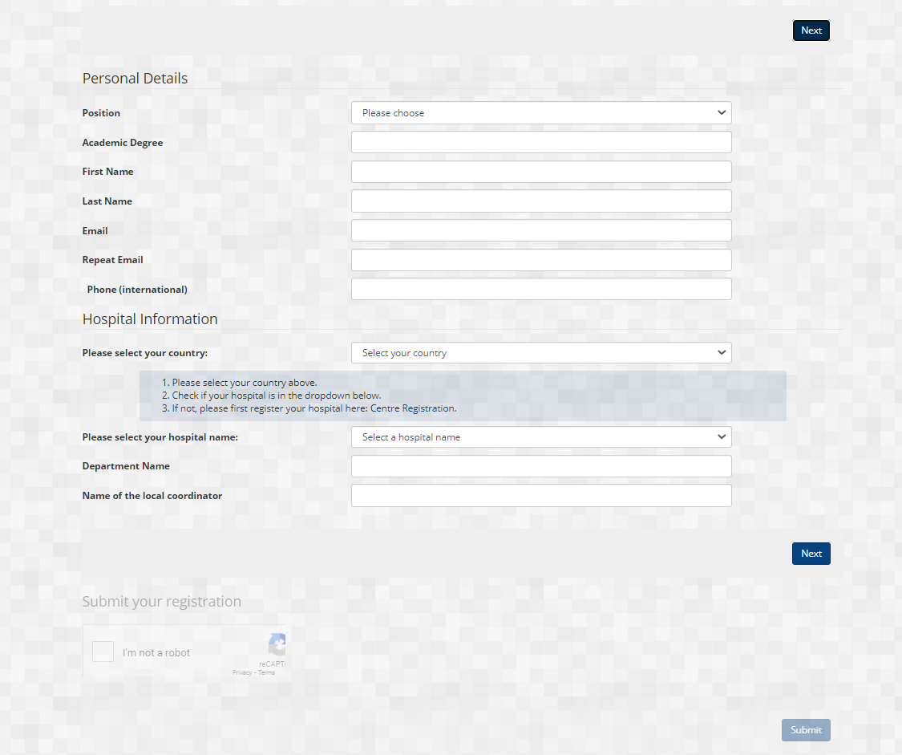
Cómo registrar un usuario en el centro/hospital registrado
Haga clic en la casilla de verificación y luego en siguiente [Next]
Haga clic en participar [Participate]
Haga clic en registrar como usuario RES-Q [Register a RES-Q User]
Complete las credenciales, seleccione su país y hospital y envíe [Submit]

Slide 9
Fucionalidade do RES-Q
Cómo registrar el centro/hospital como coordinador local
Cómo registrar un usuario en el centro/hospital registrado
Cómo inicia sesión un coordinador local/usuario en el centro/hospital
Cómo registrar un paciente nuevo
Uso del panel de control para monitorear el desempeño del centro/hospital
SLIDES 4-5
SLIDE 7
SLIDE 9
SLIDE 11-13
SLIDES 15-18
Cómo utilizar la función de descarga (download) y descargar informes (download reports)
Monitoreo de las tendencias en la calidad de atención de accidentes cerebrovasculares
Uso del RES-Q para recibir los premios Angels de la WSO/ ESO
Políticas del RES-Q que incluyen uso compartido de datos/privacidad
de datos
Equipo y contacto
del RES-Q
SLIDES 20-22
SLIDES 24-25
SLIDES 27-30
SLIDES 32-34
SLIDE 36
Notes:
Cómo registrar el centro/hospital como coordinador local (slides 4 & 5)
Cómo registrar un usuario en el centro/hospital registrado (slide 7)
Cómo inicia sesión un coordinador local/usuario en el centro/hospital (slide 9)
Cómo registrar un paciente nuevo (slides 11 - 13)
Uso del panel de control para monitorear el desempeño del centro/hospital (slides 15 - 18)
Cómo utilizar la función de descarga y descargar informes (slides 20 - 22)
Monitoreo de las tendencias en la calidad de atención de accidentes cerebrovasculares (slides 24 & 25)
Uso del RES-Q para recibir los premios Angels de la WSO/ ESO (slides 27 - 30)
Políticas del RES-Q que incluyen uso compartido de datos/privacidad de datos (slides 32 - 34)
Equipo y contacto del RES-Q (slide 36)

Slide 10
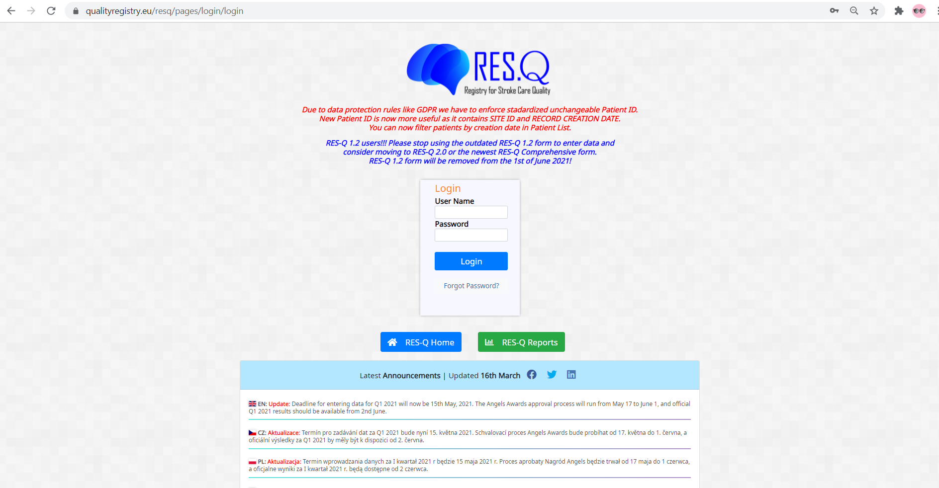
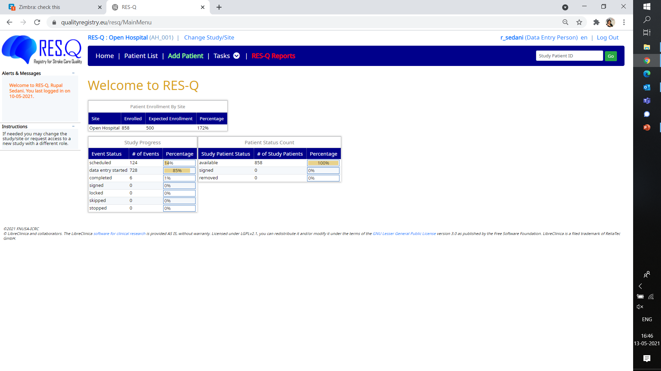
Cómo iniciar sesión en su centro/hospital como coordinador local o usuario
Ingresará en la página de inicio del hospital para agregar/ver la lista de pacientes
[Add Patient]
Introduzca las credenciales de inicio de sesión
Vaya a qualitiregistry.eu
y haga clic en inicio de sesión del registro [Registry Login]

Slide 11
Fucionalidade do RES-Q
Cómo registrar el centro/hospital como coordinador local
Cómo registrar un usuario en el centro/hospital registrado
Cómo inicia sesión un coordinador local/usuario en el centro/hospital
Cómo registrar un paciente nuevo
Uso del panel de control para monitorear el desempeño del centro/hospital
SLIDES 4-5
SLIDE 7
SLIDE 9
SLIDE 11-13
SLIDES 15-18
Cómo utilizar la función de descarga (download) y descargar informes (download reports)
Monitoreo de las tendencias en la calidad de atención de accidentes cerebrovasculares
Uso del RES-Q para recibir los premios Angels de la WSO/ ESO
Políticas del RES-Q que incluyen uso compartido de datos/privacidad
de datos
Equipo y contacto
del RES-Q
SLIDES 20-22
SLIDES 24-25
SLIDES 27-30
SLIDES 32-34
SLIDE 36
Notes:
Cómo registrar el centro/hospital como coordinador local (slides 4 & 5)
Cómo registrar un usuario en el centro/hospital registrado (slide 7)
Cómo inicia sesión un coordinador local/usuario en el centro/hospital (slide 9)
Cómo registrar un paciente nuevo (slides 11 - 13)
Uso del panel de control para monitorear el desempeño del centro/hospital (slides 15 - 18)
Cómo utilizar la función de descarga y descargar informes (slides 20 - 22)
Monitoreo de las tendencias en la calidad de atención de accidentes cerebrovasculares (slides 24 & 25)
Uso del RES-Q para recibir los premios Angels de la WSO/ ESO (slides 27 - 30)
Políticas del RES-Q que incluyen uso compartido de datos/privacidad de datos (slides 32 - 34)
Equipo y contacto del RES-Q (slide 36)

Slide 12
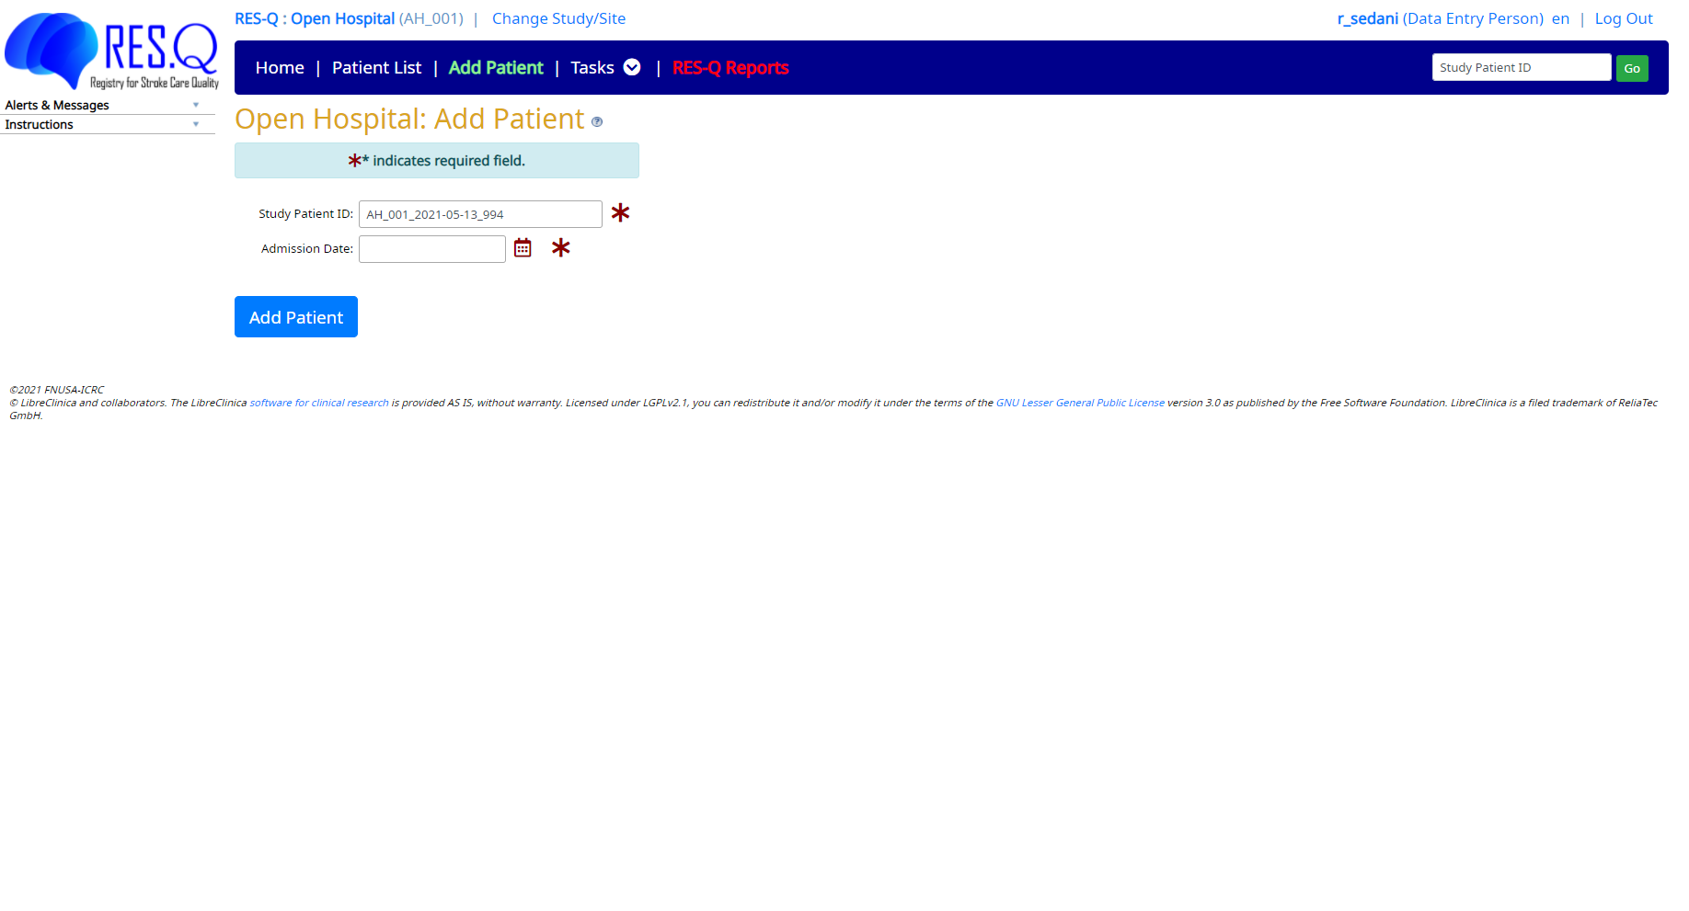
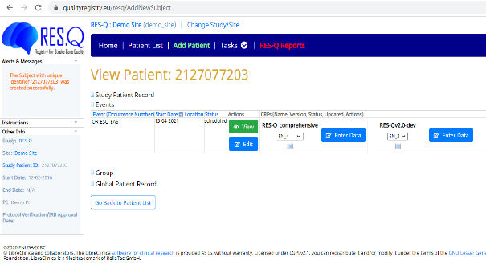
Cómo agregar un paciente nuevo
El ID del paciente se genera automáticamente
Haga clic en agregar paciente [Add Patient]
Después de seleccionar la fecha de admisión, haga clic en agregar paciente [Add Patient]
Introduzca las credenciales de inicio de sesión

Slide 13
Puede elegir cualquiera de los dos formularios de monitoreo
RES-Q Basic 2.0
RES-Q Completo
Diferencia principal con el formulario básico
Captura el tipo de imágenes en detalle y no sólo TC o RMI
Captura las moléculas recetadas en lugar de decir antiplaquetarios/ anticoagulantes
Captura ERM de seguimiento después de 3 meses del alta

Slide 14
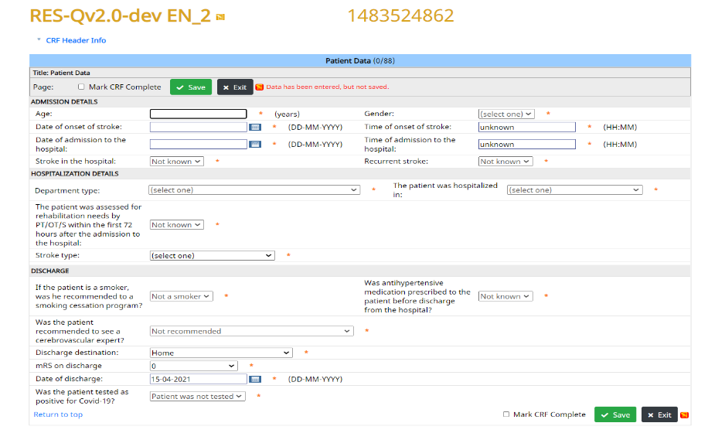
Comience a introducir la información del paciente en el formulario
Una vez completados los datos del paciente, haga clic en marcar CRF como completado
[Mark CRF Complete]

Slide 15
Fucionalidade do RES-Q
Cómo registrar el centro/hospital como coordinador local
Cómo registrar un usuario en el centro/hospital registrado
Cómo inicia sesión un coordinador local/usuario en el centro/hospital
Cómo registrar un paciente nuevo
Uso del panel de control para monitorear el desempeño del centro/hospital
SLIDES 4-5
SLIDE 7
SLIDE 9
SLIDE 11-13
SLIDES 15-18
Cómo utilizar la función de descarga (download) y descargar informes (download reports)
Monitoreo de las tendencias en la calidad de atención de accidentes cerebrovasculares
Uso del RES-Q para recibir los premios Angels de la WSO/ ESO
Políticas del RES-Q que incluyen uso compartido de datos/privacidad
de datos
Equipo y contacto
del RES-Q
SLIDES 20-22
SLIDES 24-25
SLIDES 27-30
SLIDES 32-34
SLIDE 36
Notes:
Cómo registrar el centro/hospital como coordinador local (slides 4 & 5)
Cómo registrar un usuario en el centro/hospital registrado (slide 7)
Cómo inicia sesión un coordinador local/usuario en el centro/hospital (slide 9)
Cómo registrar un paciente nuevo (slides 11 - 13)
Uso del panel de control para monitorear el desempeño del centro/hospital (slides 15 - 18)
Cómo utilizar la función de descarga y descargar informes (slides 20 - 22)
Monitoreo de las tendencias en la calidad de atención de accidentes cerebrovasculares (slides 24 & 25)
Uso del RES-Q para recibir los premios Angels de la WSO/ ESO (slides 27 - 30)
Políticas del RES-Q que incluyen uso compartido de datos/privacidad de datos (slides 32 - 34)
Equipo y contacto del RES-Q (slide 36)

Slide 16
Uso del panel de control para monitorear el desempeño del centro/hospital
Los paneles de control son herramientas que permiten supervisar la calidad de atención de accidentes cerebrovasculares en el centro mediante un análisis en tiempo real
Ventajas:
Acceso en cualquier momento a los datos y resultados
Posibilidad de ver datos progresivos de todos los parámetros clave medidos para el
accidente cerebrovascular
Opción de descarga de datos en 3 formas: PowerPoint, Excel y datos sin procesar
Evaluación comparativa del desempeño del hospital con la media del país

Slide 17
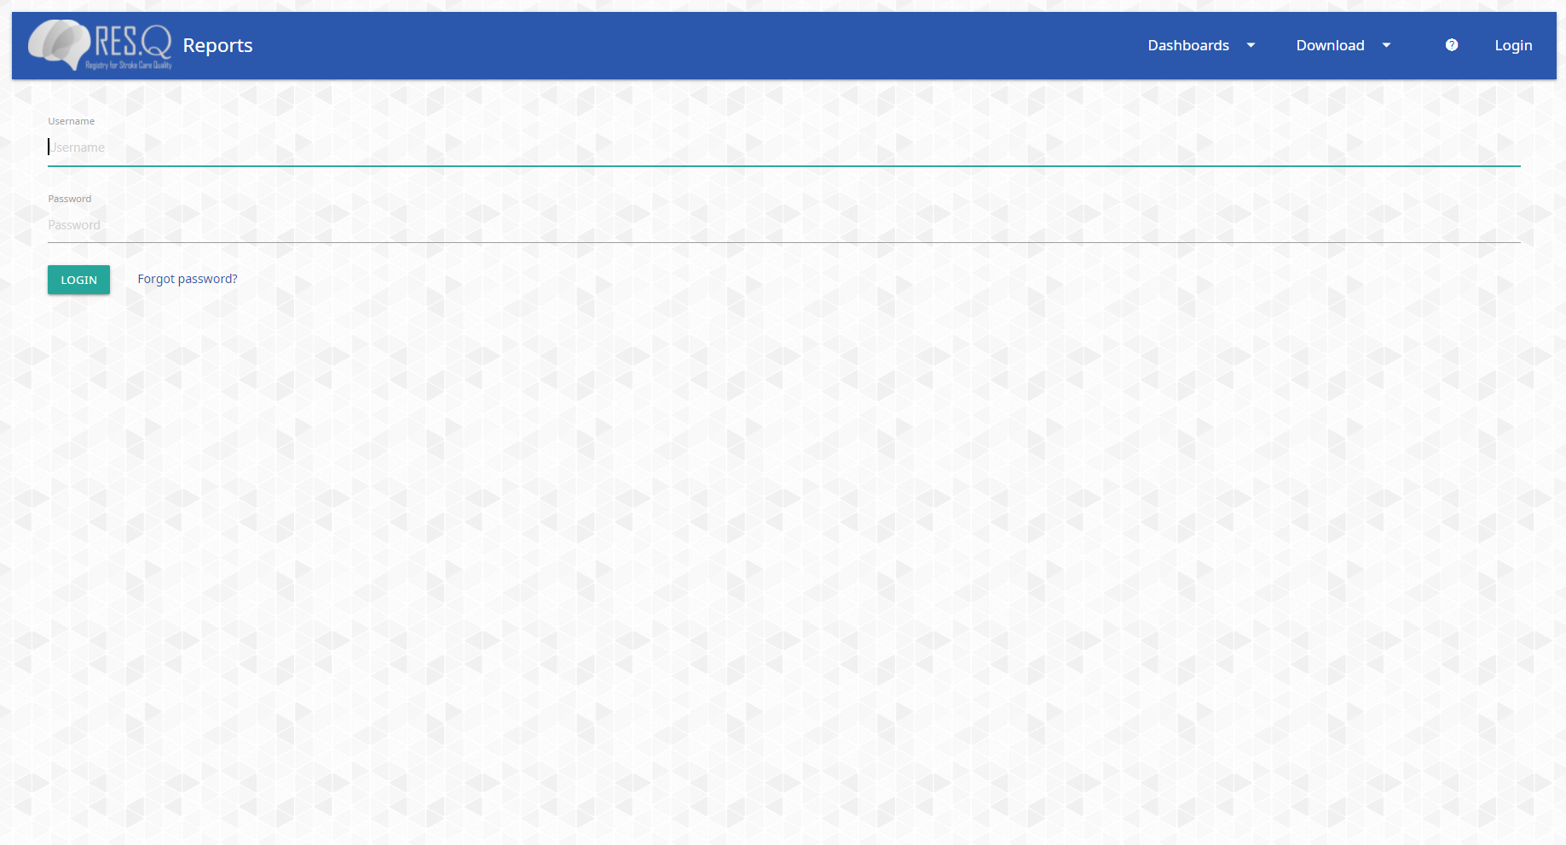
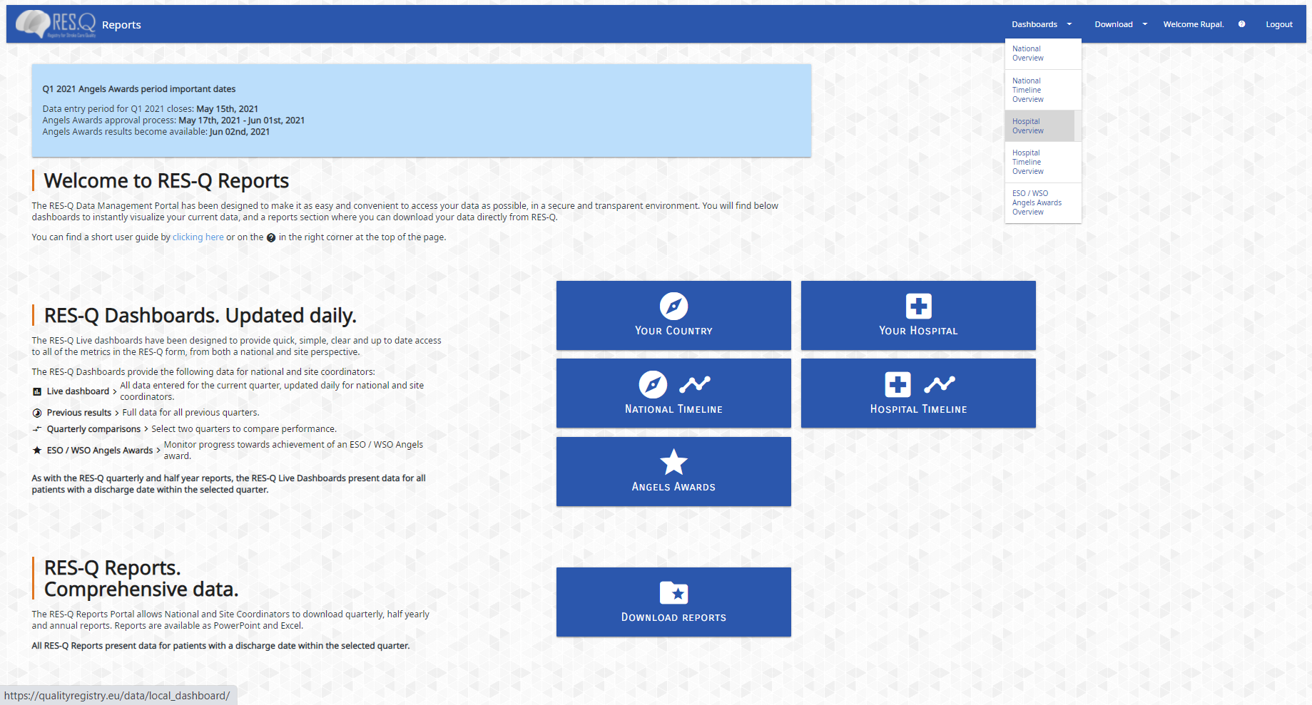
Uso del panel de control para monitorear el desempeño del centro/hospital
Inicie sesión con las credenciales del RES-Q
Haga clic en descripción general del hospital [Hospital Overview]

Slide 18
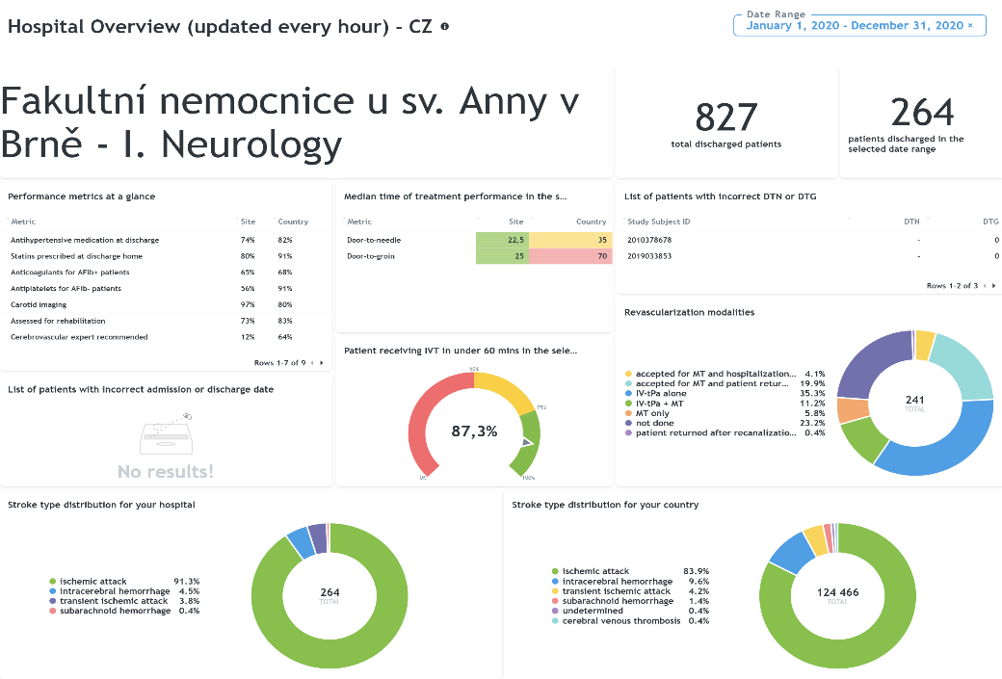
Nombre del hospital
Puede ver el desempeño en métricas clave

Slide 19
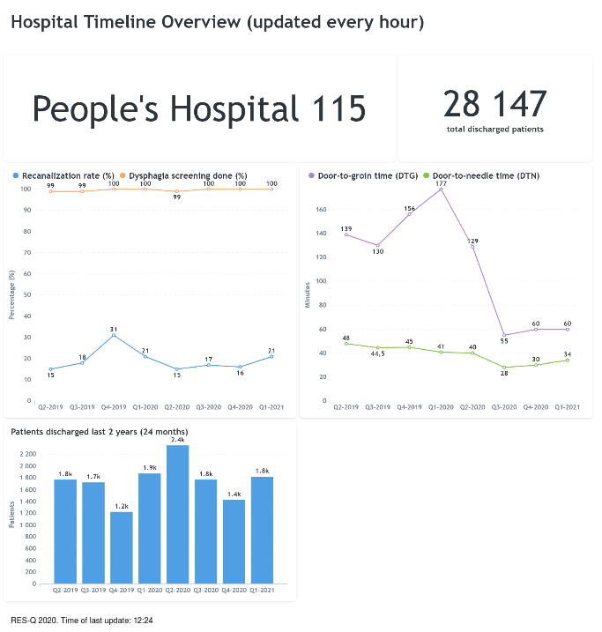
Nombre del hospital
Puede ver la evolución de parámetros clave como DTN (tiempo desde la puerta hasta la inyección), DTG (tiempo desde la puerta hasta la punción inguinal), tasa de recanalización

Slide 20
Fucionalidade do RES-Q
Cómo registrar el centro/hospital como coordinador local
Cómo registrar un usuario en el centro/hospital registrado
Cómo inicia sesión un coordinador local/usuario en el centro/hospital
Cómo registrar un paciente nuevo
Uso del panel de control para monitorear el desempeño del centro/hospital
SLIDES 4-5
SLIDE 7
SLIDE 9
SLIDE 11-13
SLIDES 15-18
Cómo utilizar la función de descarga (download) y descargar informes (download reports)
Monitoreo de las tendencias en la calidad de atención de accidentes cerebrovasculares
Uso del RES-Q para recibir los premios Angels de la WSO/ ESO
Políticas del RES-Q que incluyen uso compartido de datos/privacidad
de datos
Equipo y contacto
del RES-Q
SLIDES 20-22
SLIDES 24-25
SLIDES 27-30
SLIDES 32-34
SLIDE 36
Notes:
Cómo registrar el centro/hospital como coordinador local (slides 4 & 5)
Cómo registrar un usuario en el centro/hospital registrado (slide 7)
Cómo inicia sesión un coordinador local/usuario en el centro/hospital (slide 9)
Cómo registrar un paciente nuevo (slides 11 - 13)
Uso del panel de control para monitorear el desempeño del centro/hospital (slides 15 - 18)
Cómo utilizar la función de descarga y descargar informes (slides 20 - 22)
Monitoreo de las tendencias en la calidad de atención de accidentes cerebrovasculares (slides 24 & 25)
Uso del RES-Q para recibir los premios Angels de la WSO/ ESO (slides 27 - 30)
Políticas del RES-Q que incluyen uso compartido de datos/privacidad de datos (slides 32 - 34)
Equipo y contacto del RES-Q (slide 36)

Slide 21
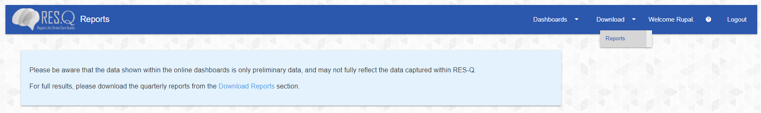
Cómo descargar los informes del hospital
Haga clic en
descargar informes

Slide 22
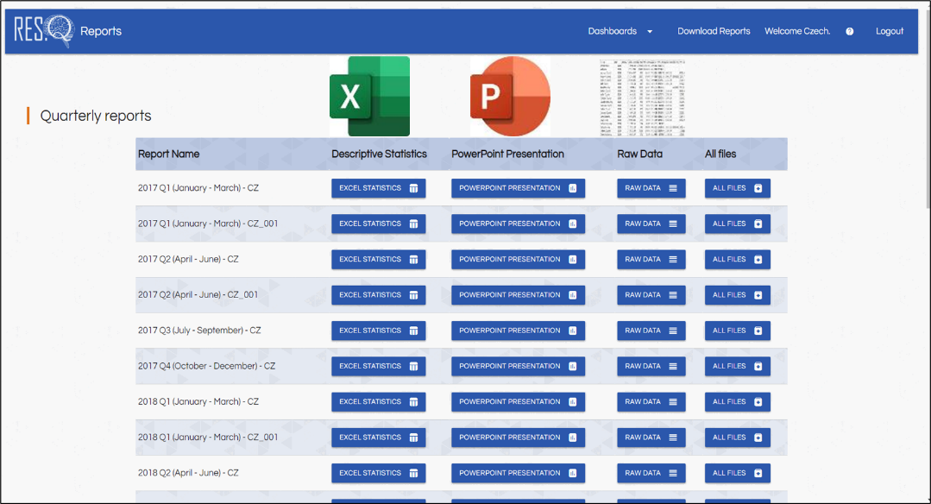
RES-Q ofrece a los hospitales la facilidad de descargar informes listos para usar en 3 formatos
Excel, PowerPoint y datos sin procesar
Haga clic en
descargar informes

Slide 23
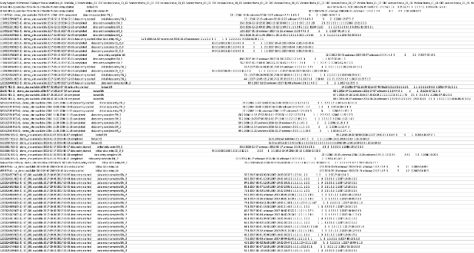
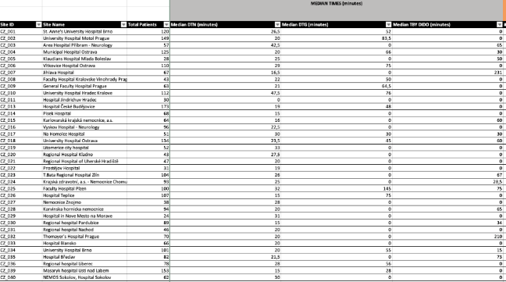
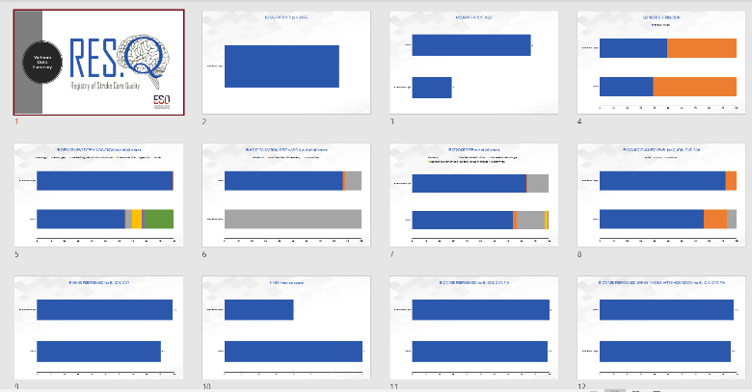
Excel, PowerPoint y datos sin procesar en forma de informe trimestral, semestral y anual
Datos sin procesar
Formato Excel
Formato PPT

Slide 24
Fucionalidade do RES-Q
Cómo registrar el centro/hospital como coordinador local
Cómo registrar un usuario en el centro/hospital registrado
Cómo inicia sesión un coordinador local/usuario en el centro/hospital
Cómo registrar un paciente nuevo
Uso del panel de control para monitorear el desempeño del centro/hospital
SLIDES 4-5
SLIDE 7
SLIDE 9
SLIDE 11-13
SLIDES 15-18
Cómo utilizar la función de descarga (download) y descargar informes (download reports)
Monitoreo de las tendencias en la calidad de atención de accidentes cerebrovasculares
Uso del RES-Q para recibir los premios Angels de la WSO/ ESO
Políticas del RES-Q que incluyen uso compartido de datos/privacidad
de datos
Equipo y contacto
del RES-Q
SLIDES 20-22
SLIDES 24-25
SLIDES 27-30
SLIDES 32-34
SLIDE 36
Notes:
Cómo registrar el centro/hospital como coordinador local (slides 4 & 5)
Cómo registrar un usuario en el centro/hospital registrado (slide 7)
Cómo inicia sesión un coordinador local/usuario en el centro/hospital (slide 9)
Cómo registrar un paciente nuevo (slides 11 - 13)
Uso del panel de control para monitorear el desempeño del centro/hospital (slides 15 - 18)
Cómo utilizar la función de descarga y descargar informes (slides 20 - 22)
Monitoreo de las tendencias en la calidad de atención de accidentes cerebrovasculares (slides 24 & 25)
Uso del RES-Q para recibir los premios Angels de la WSO/ ESO (slides 27 - 30)
Políticas del RES-Q que incluyen uso compartido de datos/privacidad de datos (slides 32 - 34)
Equipo y contacto del RES-Q (slide 36)

Slide 25
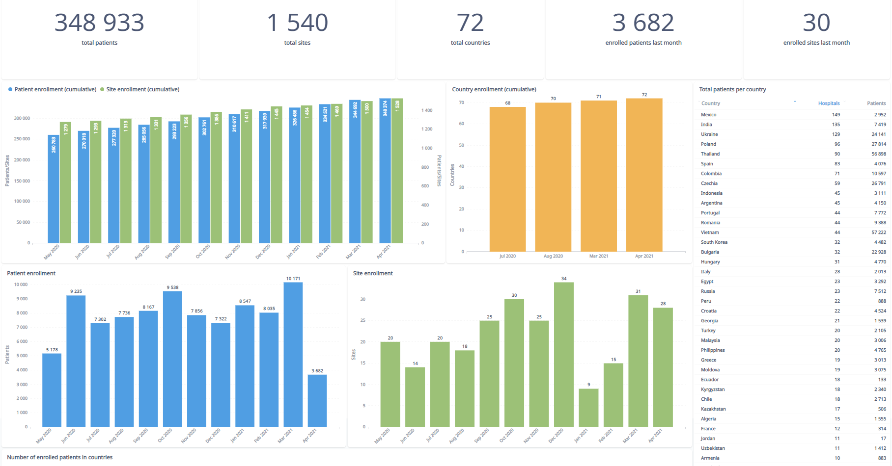
Métricas en vivo del RES-Q, actualizadas cada hora
Todos pueden ver estos datos en la página web del RES-Q

Slide 26
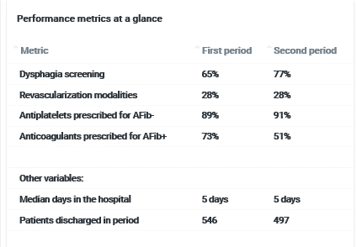
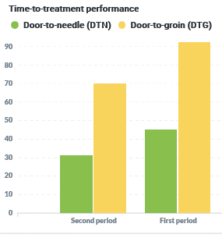
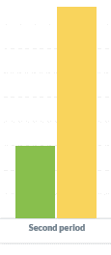
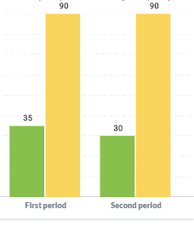
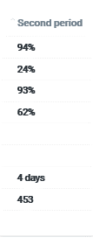
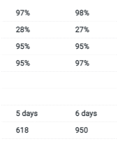

Puede monitorear las tendencias trimestrales y ver la evolución de los parámetros clave
3.° trimestre de 2019
4.° trimestre de 2019
1.° trimestre de 2020
2.° trimestre de 2020
3.° trimestre de 2020
4.° trimestre de 2020
(n)
3.° trimestre de 2019
4.° trimestre de 2019
1.° trimestre de 2020
2.° trimestre de 2020
3.° trimestre de 2020

Slide 27
Fucionalidade do RES-Q
Cómo registrar el centro/hospital como coordinador local
Cómo registrar un usuario en el centro/hospital registrado
Cómo inicia sesión un coordinador local/usuario en el centro/hospital
Cómo registrar un paciente nuevo
Uso del panel de control para monitorear el desempeño del centro/hospital
SLIDES 4-5
SLIDE 7
SLIDE 9
SLIDE 11-13
SLIDES 15-18
Cómo utilizar la función de descarga (download) y descargar informes (download reports)
Monitoreo de las tendencias en la calidad de atención de accidentes cerebrovasculares
Uso del RES-Q para recibir los premios Angels de la WSO/ ESO
Políticas del RES-Q que incluyen uso compartido de datos/privacidad
de datos
Equipo y contacto
del RES-Q
SLIDES 20-22
SLIDES 24-25
SLIDES 27-30
SLIDES 32-34
SLIDE 36
Notes:
Cómo registrar el centro/hospital como coordinador local (slides 4 & 5)
Cómo registrar un usuario en el centro/hospital registrado (slide 7)
Cómo inicia sesión un coordinador local/usuario en el centro/hospital (slide 9)
Cómo registrar un paciente nuevo (slides 11 - 13)
Uso del panel de control para monitorear el desempeño del centro/hospital (slides 15 - 18)
Cómo utilizar la función de descarga y descargar informes (slides 20 - 22)
Monitoreo de las tendencias en la calidad de atención de accidentes cerebrovasculares (slides 24 & 25)
Uso del RES-Q para recibir los premios Angels de la WSO/ ESO (slides 27 - 30)
Políticas del RES-Q que incluyen uso compartido de datos/privacidad de datos (slides 32 - 34)
Equipo y contacto del RES-Q (slide 36)

Slide 28
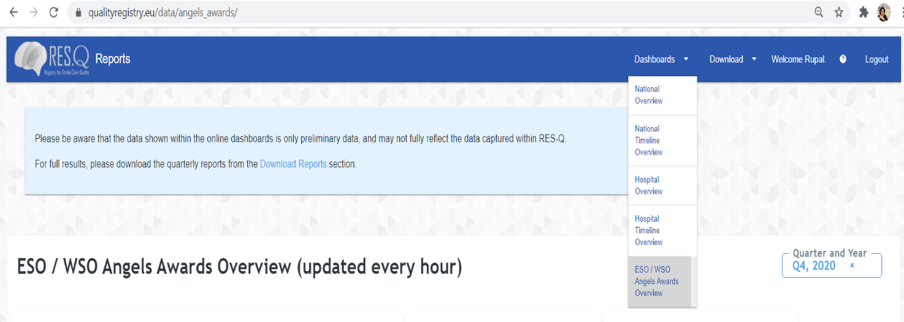
Uso del RES-Q para recibir los premios Angels de la WSO/ ESO

Slide 29
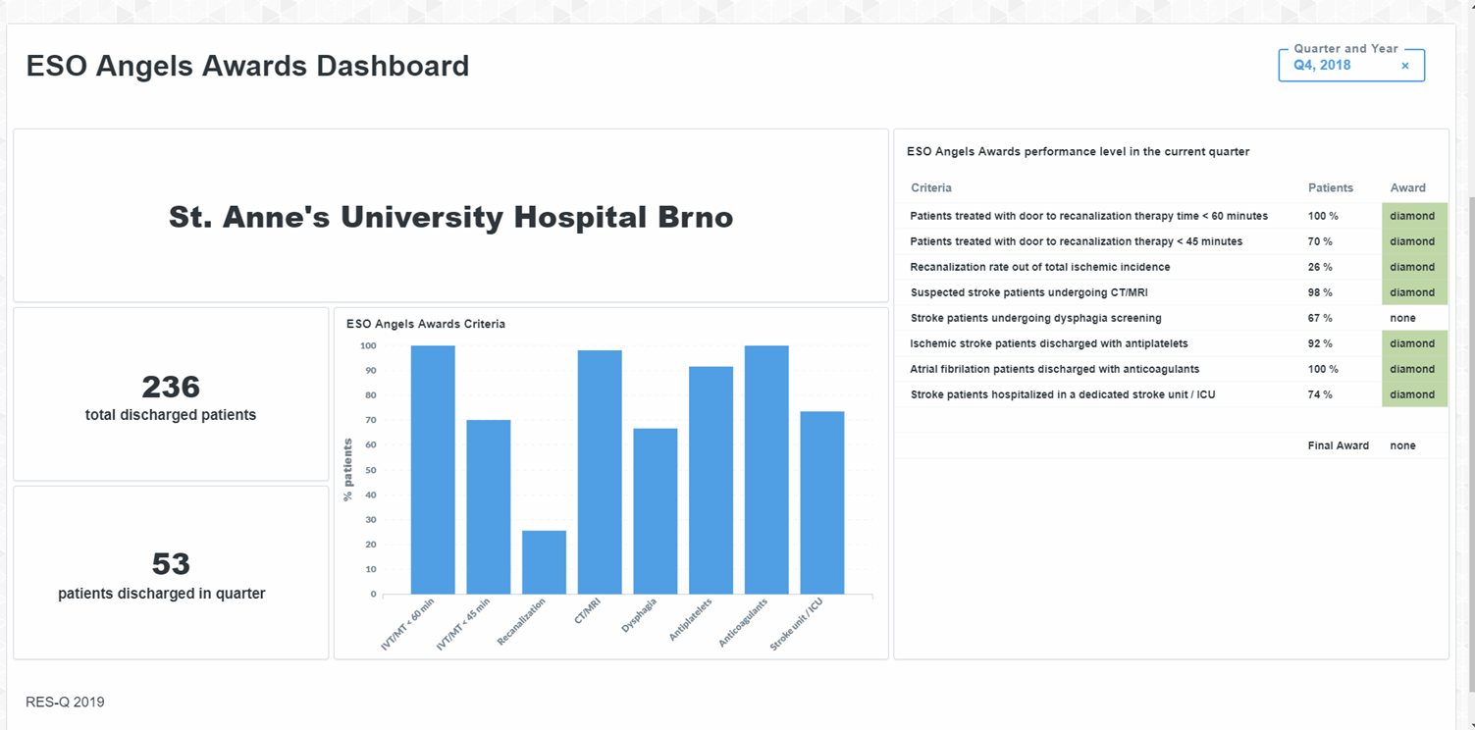
Panel de control del centro con los criterios de los premios Angels de la WSO / ESO, actualizado cada hora
Nombre del hospital

Slide 30









Cómo funciona el proceso de premiación
Anuncio trimestral de los Premios Angels de la WSO/ ESO
El hospital monitorea e introduce datos en el RES-Q de forma continua
Los datos se almacenan automáticamente en la base de datos RES-Q con paneles de control en vivo
Portal de premios actualizado al final de cada trimestre y notificación de premios al CN
Los coordinadores nacionales del RES-Q validan y aprueban
Aprobación posterior del coordinador nacional enviada al comité de ESO/WSO para aprobación final
Proceso continuo
10 días
Actualizado en
tiempo real

Slide 31




Ser parte del registro RES-Q le permite participar en los premios trimestrales Angels de la WSO/ESO, entregados a hospitales calificados por su excelencia en la atención de accidentes cerebrovasculares
Criterios/KPI de la WSO/ESO | GOLD STATUS | PLATINUM STATUS | DIAMOND STATUS
Requisitos de registro | Criterios de registro cumplidos | Criterios de registro cumplidos | Criterios de registro cumplidos
% de pacientes tratados con un tiempo desde la puerta hasta la inyección <60 minutos | 50 % | 75 % | 75 %
% de pacientes tratados con un tiempo desde la puerta hasta la punción inguinal <120 minutos | 50 % | 75 % | 75 %
% de pacientes tratados con un tiempo desde la puerta hasta la inyección <45 minutos |  |  | 50 %
% de pacientes tratados con un tiempo desde la puerta hasta la punción inguinal <90 minutos |  |  | 50 %
% de la tasa de procedimiento de recanalización fuera de la incidencia total de ACV en el hospital | 5 % | 15 % | 25 %
% de todos los pacientes con sospecha de ACV sometidos a procedimientos de imágenes por TC o RMI | 80 % | 85 % | 90 %
% de todos los pacientes con ACV sometidos a detección de disfagia | 80 % | 85 % | 90 %
% de pacientes con ACV isquémico dados de alta con antiplaquetarios | 80 % | 85 % | 90 %
% de pacientes con ACV relacionado con fibrilación auricular dados de alta con anticoagulantes | 80 % | 85 % | 90 %
Pacientes con ACV tratados en una unidad de ACV o UTI específica durante su estadía en el hospital |  |  | SI

Slide 32
Fucionalidade do RES-Q
Cómo registrar el centro/hospital como coordinador local
Cómo registrar un usuario en el centro/hospital registrado
Cómo inicia sesión un coordinador local/usuario en el centro/hospital
Cómo registrar un paciente nuevo
Uso del panel de control para monitorear el desempeño del centro/hospital
SLIDES 4-5
SLIDE 7
SLIDE 9
SLIDE 11-13
SLIDES 15-18
Cómo utilizar la función de descarga (download) y descargar informes (download reports)
Monitoreo de las tendencias en la calidad de atención de accidentes cerebrovasculares
Uso del RES-Q para recibir los premios Angels de la WSO/ ESO
Políticas del RES-Q que incluyen uso compartido de datos/privacidad
de datos
Equipo y contacto
del RES-Q
SLIDES 20-22
SLIDES 24-25
SLIDES 27-30
SLIDES 32-34
SLIDE 36
Notes:
Cómo registrar el centro/hospital como coordinador local (slides 4 & 5)
Cómo registrar un usuario en el centro/hospital registrado (slide 7)
Cómo inicia sesión un coordinador local/usuario en el centro/hospital (slide 9)
Cómo registrar un paciente nuevo (slides 11 - 13)
Uso del panel de control para monitorear el desempeño del centro/hospital (slides 15 - 18)
Cómo utilizar la función de descarga y descargar informes (slides 20 - 22)
Monitoreo de las tendencias en la calidad de atención de accidentes cerebrovasculares (slides 24 & 25)
Uso del RES-Q para recibir los premios Angels de la WSO/ ESO (slides 27 - 30)
Políticas del RES-Q que incluyen uso compartido de datos/privacidad de datos (slides 32 - 34)
Equipo y contacto del RES-Q (slide 36)

Slide 33
Políticas de datos y privacidad de los datos
Nos esforzamos por la transparencia y la equidad
Los hospitales pueden acceder a sus propios datos, incluidos los datos sin procesar (filas de pacientes)
El Coordinador Nacional / Comité Directivo Nacional (NC / NSC) puede ver todos los datos y resultados a nivel de país, a menos que el país especifique lo contrario
Todas las políticas de datos actuales están disponibles sólo en idioma inglés en nuestro sitio web: https://qualityregistry.eu/policies
Al tratarse de un proyecto de la ESO, nuestras políticas son auditadas por dicha organización
Se determinó que RES-Q cumplía con los requerimientos de la GDPR y demás leyes aplicables, de acuerdo con la ESO
Políticas
Las políticas de uso, privacidad y protección de datos de la plataforma RES-Q, así como los términos y condiciones actualizados, tienen vigencia a partir del 25 de mayo de 2018. Los documentos relevantes publicados aquí son:
Política de privacidad: Una descripción de qué datos personales se recopilan de los usuarios en RES-Q, cómo se gestionan esos datos y qué derechos tienen los usuarios.
Términos y condiciones: La lista de derechos y responsabilidades que los usuarios deben aceptar y cumplir para poder usar RES-Q.
Política de seguridad de datos: Una descripción detallada de cómo RES-Q almacena y maneja los datos desde una perspectiva técnica.
Política de uso compartido y propiedad de datos: Describe las amplias categorías de datos almacenados en RES-Q y cómo se utilizan para el propósito de colaboración de la plataforma.
Política de solicitud de datos: Los requisitos y procedimientos para solicitar acceso a los datos almacenados en RES-Q con fines de investigación o evaluación.

Slide 34
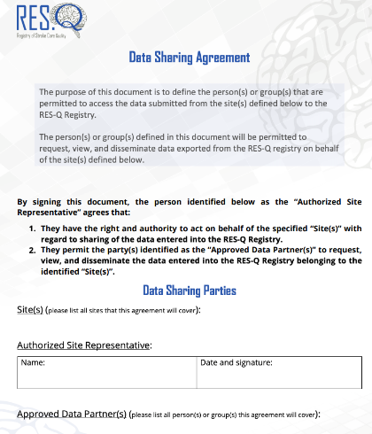
Acceso de terceros
El acceso a los datos NO se concede a terceros, a menos que el NC o el NSC firmen un formulario de consentimiento mediante el cual les proporcione acceso a los datos (por ejemplo, a un consultor particular de Angels)
El acceso a datos de terceros también puede otorgarse por hospital en virtud del mismo acuerdo de datos entre el Coordinador Local y el tercero
Puede encontrar el formulario del acuerdo para compartir datos en https://qualitiregistry.eu/images/forms/RES_Q_Data_Sharing_Agreement.pdf

Slide 35
Cobertura de datos del RES-Q – Metodología
Para evaluar la gran proporción de casos de accidente cerebrovascular que RES-Q cubre en cada país, podemos comparar el número de registros del RES-Q con el total de casos de accidente cerebrovascular recogidos por Global Burden of Diseases (GBD) (The Institute for Health Metrics and Evaluation (IHME), Universidad de Washington, WA, EE. UU.) http://www.healthdata.org/gbd/2019
No es necesario tener todos los casos de accidente cerebrovascular en un país determinado, sino sólo una muestra estadística que represente a la población de casos de accidente cerebrovascular
El tamaño adecuado de la muestra se puede adivinar fácilmente utilizando reglas simples de que el tamaño de la muestra debe ser de alrededor del 10% de la población total, pero al menos de 100 y como
máximo 1000
Este simple método no es muy científico, pero podemos calcular el tamaño requerido de la muestra y describir esta selección de tamaño con estadísticas: nivel de confianza y margen de error
Utilizamos el nivel de confianza más común del 95% y el margen de error del 5%
Un margen de error indica en cuántos puntos porcentuales diferirán sus resultados del valor real de la población. Por ejemplo, un intervalo de confianza del 95% con un margen de error del 5% significa que la estadística estará dentro de los 5 puntos porcentuales del valor de la población real el 95% del tiempo

Slide 36
Fucionalidade do RES-Q
Cómo registrar el centro/hospital como coordinador local
Cómo registrar un usuario en el centro/hospital registrado
Cómo inicia sesión un coordinador local/usuario en el centro/hospital
Cómo registrar un paciente nuevo
Uso del panel de control para monitorear el desempeño del centro/hospital
SLIDES 4-5
SLIDE 7
SLIDE 9
SLIDE 11-13
SLIDES 15-18
Cómo utilizar la función de descarga (download) y descargar informes (download reports)
Monitoreo de las tendencias en la calidad de atención de accidentes cerebrovasculares
Uso del RES-Q para recibir los premios Angels de la WSO/ ESO
Políticas del RES-Q que incluyen uso compartido de datos/privacidad
de datos
Equipo y contacto
del RES-Q
SLIDES 20-22
SLIDES 24-25
SLIDES 27-30
SLIDES 32-34
SLIDE 36
Notes:
Cómo registrar el centro/hospital como coordinador local (slides 4 & 5)
Cómo registrar un usuario en el centro/hospital registrado (slide 7)
Cómo inicia sesión un coordinador local/usuario en el centro/hospital (slide 9)
Cómo registrar un paciente nuevo (slides 11 - 13)
Uso del panel de control para monitorear el desempeño del centro/hospital (slides 15 - 18)
Cómo utilizar la función de descarga y descargar informes (slides 20 - 22)
Monitoreo de las tendencias en la calidad de atención de accidentes cerebrovasculares (slides 24 & 25)
Uso del RES-Q para recibir los premios Angels de la WSO/ ESO (slides 27 - 30)
Políticas del RES-Q que incluyen uso compartido de datos/privacidad de datos (slides 32 - 34)
Equipo y contacto del RES-Q (slide 36)

Slide 37

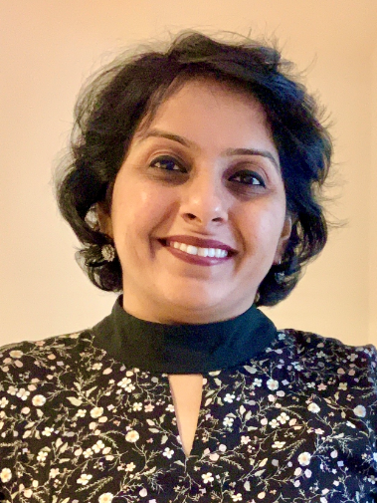


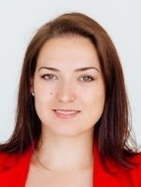


El equipo central del RES-Q está ubicado en el Centro Internacional de Investigación Clínica del Hospital Universitario St. Anne, Brno, República Checa
Prof. Robert Mikulik
Director del Programa de ACV y Fundador
del RES-Q
Rupal Sedani
Gerente de
registro RES-Q
Vaclav Pasacek
Desarrollador Senior
de Software
Miroslav Varecha
Científico de datos
Veronika Svobodova
Gerente del Programa
de ACV
Sabina Hladikova
Coordinador
del proyecto

Slide 38
Permítanos ayudarlo a mejorar la calidad de la atención de accidentes cerebrovasculares con RES-Q
Un paciente a la vez
Para más información, visite www.qualityregistry.eu o escriba a admin@qualityregistry.eu

